Slide 1

Социальный контракт –
программа новых возможностей
Образец текста
  Второй уровень
    Третий уровень
      Четвертый уровень
        Пятый уровень

Slide 2

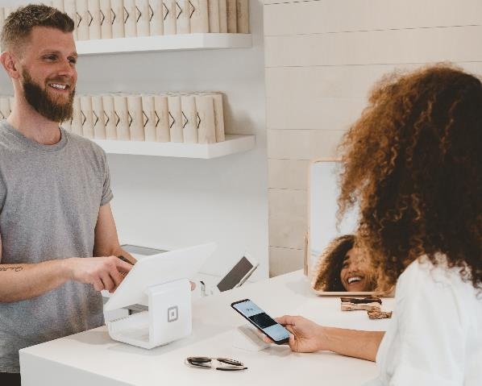
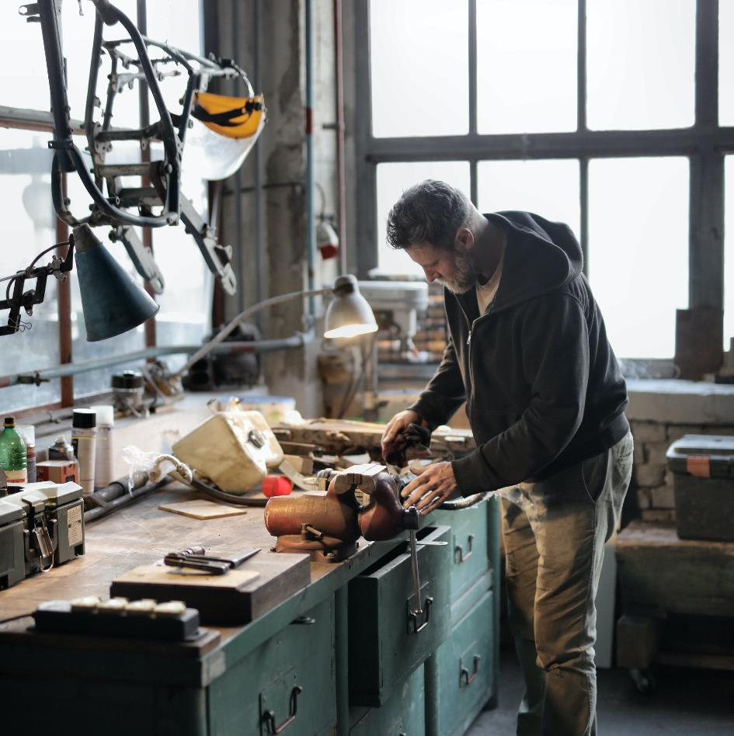
Осуществление индивидуальной предпринимательской инициативы
Единовременная денежная выплата в размере
не более 250 000 рублей
Дополнительно может быть предусмотрено прохождение гражданином профессионального обучения или дополнительного профессионального образования
Выплата в размере стоимости курса обучения
не более 30 000 рублей

Slide 3

КОНЕЧНЫЙ РЕЗУЛЬТАТ СОЦИАЛЬНОГО КОНТРАКТА :
регистрация гражданина в налоговом органе в качестве индивидуального предпринимателя или самозанятого
01
Разработать
бизнес-план
02
Предоставить в комплексный центр социального обслуживания населения по месту проживания бизнес-план и документы по постановлению 753-пп

Slide 4
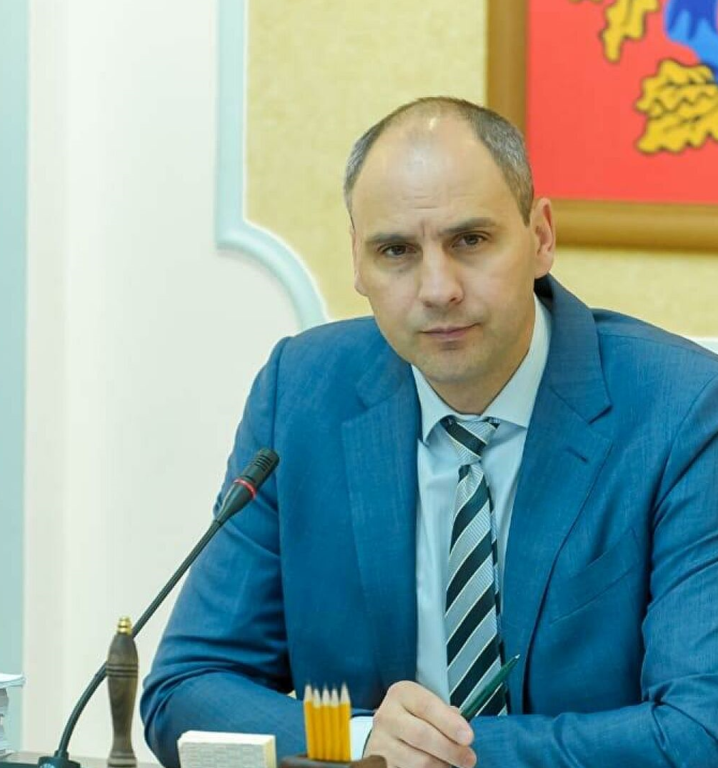
Не менее 707 самозанятых
по программе 2021 года
Образец текста
  Второй уровень
    Третий уровень
      Четвертый уровень
        Пятый уровень

Slide 5

Единовременная денежная выплата предоставляется в размере стоимости необходимых для осуществления индивидуальной предпринимательской деятельности :
приобретаемых основных средств (оборудование) и материально-производственных запасов (сырье и материалы);
01
02
поиска и аренды помещения (не более 15 процентов общей суммы выплаты);
03
оплат (пошлин) государственной регистрации в качестве индивидуального предпринимателя

Slide 6
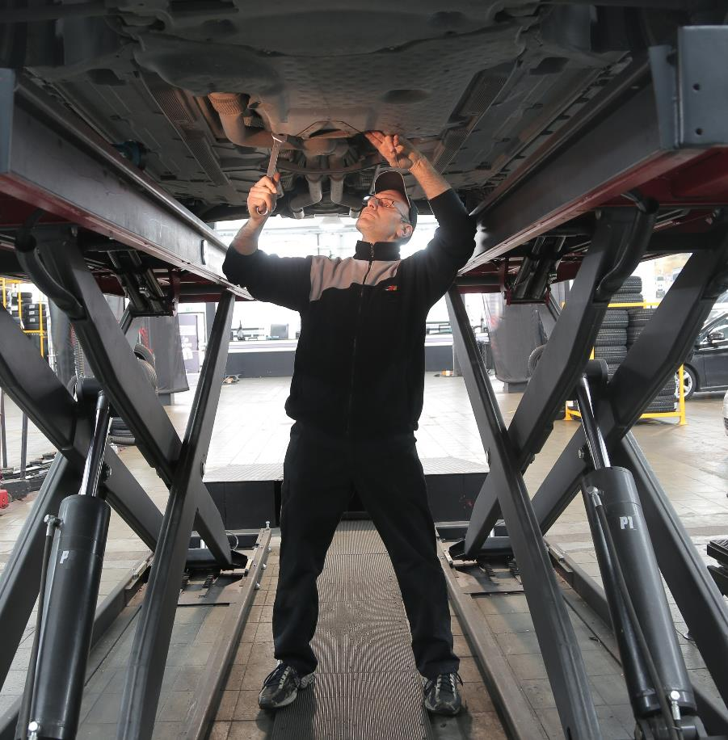
Кто может быть самозанятым
1. Репетиторство на дому — проведение индивидуальных и групповых занятий по образовательным дисциплинам с детьми и взрослыми;
2. Услуги физическим лицам по присмотру и уходу за детьми;
3. Услуги физическим лицам по присмотру и уходу за больными и престарелыми лицами, нуждающимися в постоянном уходе;
4. Оказание услуг домохозяйствам по ведению домашнего хозяйства и выполнению домашней работы, включая уборку жилых помещений, приготовление пищи;
5. Уборка помещений, благоустройство и озеленение территории физического лица;
6. Ремонт и сборка мебели физических лиц на дому;
7. Общестроительные несложные ремонтно-строительные работы (бетонные, малярные, штукатурные работы, кладка кирпича и кафеля, перфорационные, столярные, слесарные и прочие общестроительные работы), выполняемые для физических лиц;
8. Мелкий ремонт и установка сантехнического оборудования физических лиц;
9. Внутриквартирные (в частных застройках — внутридомовые) электромонтажные работы (при наличии допуска по электробезопасности), выполняемые для физических лиц;
10. Земляные и рекультивационные работы на дехканских и приусадебных участках граждан;
11. Сельскохозийственные работы по заказу владельцев фермерских хозяйств (уход за сельскохозяйственными растениями и животными, сбор урожая сельхозкультур
и другие сельхозработы);
12. Работы по устройству ландшафта дачных и приусадебных участков граждан;
13. Помощь владельцам приусадебных участков в посадке и уходе за сельскохозяйственными растениями, в сборе урожая сельхозкультур.
14. Выпас домашнего скота, уход за домашним скотом;
15. Ремонт и наладка компьютеров, установка лицензионного программного обеспечения физическим лицам;
01
5

Slide 7
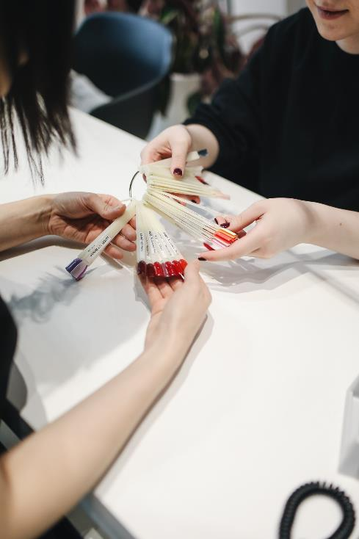
Кто может быть самозанятым
16. Установка и ремонт бытовой техники, выполняемые на дому у заказчика;
17. Мелкий ремонт, установка аксессуаров и автосигнализации, пошив чехлов и напольного покрытия личных автомобилей физических лиц;
18. Мойка автомобилей, полировка кузова автомобилей физических лиц;
19. Погрузочно-разгрузочные работы на дому, выполняемые без применения средств механизации;
20. Сбор макулатуры, пластиковой тары, металлолома и иного вторсырья;
21. Народное целительство (при наличии лицензии);
22. Оказание услуг дворецкого и консьержа у частных лиц;
23. Доставка товаров физическим лицам с использованием личного транспорта (кроме грузовых перевозок);
24. Перевозка на рынках и в торговых комплексах мелких грузов в тележках;
25. Скупка и продажа товаров, бывших в употреблении;
26. Ремонт велосипедов;
27. Деревянное зодчество (деревянные скульптуры, строения ‘для детских площадок и парковых зон, выполненные из дерева)
28. Живопись.
29. Металлоремонтные работы (ремонт бытовых изделий из металла (изготовление дубликатов ключей, ремонт зонтов, несложный ремонт других бытовых металлоизделий), осуществляемый на дому);
30. Изготовление и реализация попкорна, мороженого на фрезере на дому;
31. Розничная торговля сельскохозяйственной продукцией на дехканских рынках;
32. Розничная торговля газетами, журналами и книжной продукцией;
33. Парикмахерские услуги, услуги маникюра, педикюра;
01
5

Slide 8
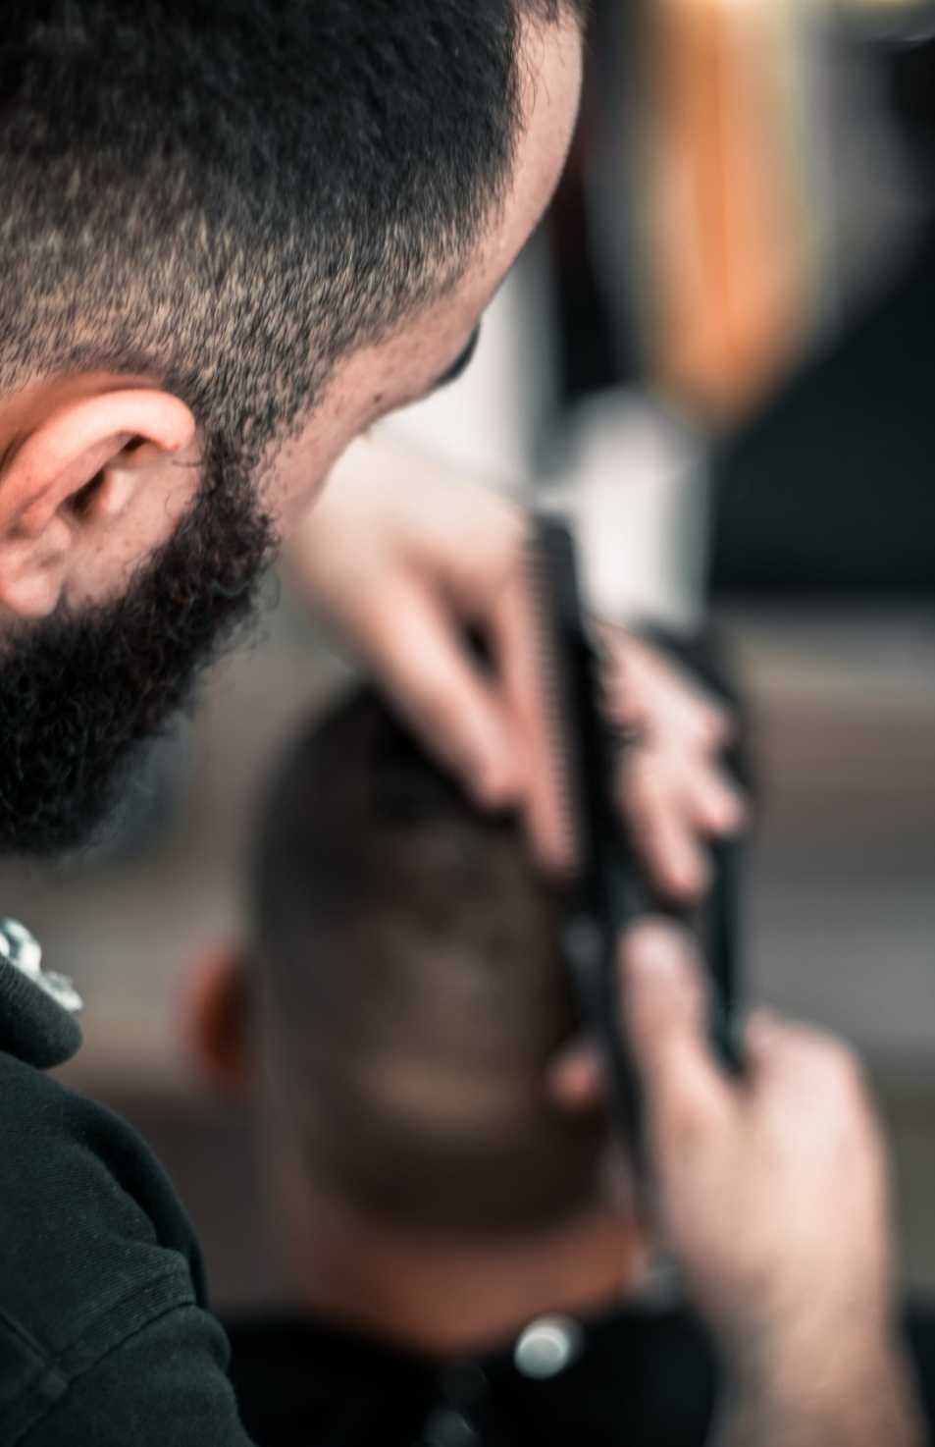
Кто может быть самозанятым
34. Услуги косметолога и другие аналогичные услуги;
35. Услуги по стирке и глажке на дому;
36. Ремонт швейных, меховых, кожаных и трикотажных изделий, головных уборов и изделий из текстильной галантереи, пошив по индивидуальному заказу населения швейных и трикотажных изделий, головных уборов и изделий из текстильной галантереи;
37. Роспись по тканям (ручная окраска тканей и предметов одежды, нанесение на ткани рисунков, в том числе способом трафаретной печати и ручного нанесения рисунка);
38. Пошив обуви по индивидуальным заказам населения, ремонт, окраска и чистка обуви;
39. Индивидуальный пошив и ремонт занавесок и портьер, вышивание;
40. Изготовление и ремонт галантерейных изделий;
41. Изготовление и ремонт бижутерии и брелоков;
42. Изготовление ключей;
43. Изготовление и прокат средств измерений;
44. Изготовление венков (включая траурные), искусственных цветов, икебан, гирлянд;
45. Изготовление и ремонт оград, памятников, венков из металла;
46. Заточка режущих изделий и инструментов;
47. Разведение и реализация аквариумных рыб, декоративных птиц и других животных;
48. Ремонт и настройка музыкальных инструментов;
49. Услуги по видео- и фотосъемке;
50. Изготовление и реализация национальных сладостей, кондитерских изделий в домашних условиях без использования упаковочного оборудования;
51. Изготовление и реализация национальных лепешек и патыра;
01
5

Slide 9

Кто может быть самозанятым
52. Изготовление и реализация салатов и солений, а также изготовление и реализация в домашних условиях отдельных видов штучных блюд без организации посадочных мест или в местах, специально отведенных решением местных органов власти;
53. Изготовление и реализация прохладительных напитков, айрана, гужи на розлив и курта на дому;
54. Организация и ведение кружков;
55. Услуги по набивке чучел (таксидермические работы);
56. Выращивание и реализация цветов и декоративных деревьев (включая искусство бонсай);
57. Распространение рекламных буклетов, прием заказов операторами на дому;
58. Переплетные работы;
59. Демонстрация моделей одежды на показах, позирование для иллюстрированных журналов, рекламных фильмов и видеоклипов;
60. Услуги по организации и проведению экскурсий;
61. Создание и обработка;
62. Создание и обработка материалов мультимедиа, дизайна и художничества ;
63. Разработка и техническая поддержка программного обеспечения, информационных систем, мобильных приложений и вебсайтов (программист, специалист по апробации программного обеспечения, верстальщик веб-страниц, веб-аналитик, специалист по оптимизации веб-сайтов);
64. Услуги по переводу (перевод художественной литературы, технический перевод, перевод веб-сайтов, фильмов, компьютерных и мобильных приложений, презентаций, видео, аудио и рекламы);
65. Деятельность в социальных;
66. Деятельность в сфере подбора кадров);
67. Онлайн-консультирование (онлайн-консультант, онлайн-тренер, финансовый консультант, ведущий вебинара).
01
5

Slide 10


Шаг 1
Выявление потенциальных получателей
Наладить контакт с социальной службой
Провести беседу для выявления потенциальной готовности стать самозанятым
Рассказать о преимуществах Социального контракта и возможностях статуса самозанятого
Главная задача – отобрать потенциальных получателей поддержки

Slide 11

Шаг 2
Помощь в разработке бизнес-плана
Самостоятельно. Поиск в интернете
На сайте «Бизнес-навигатор»
Путем направления в Центр «Мой бизнес»
Главная задача – грамотно навигировать потенциального получателя

Slide 12
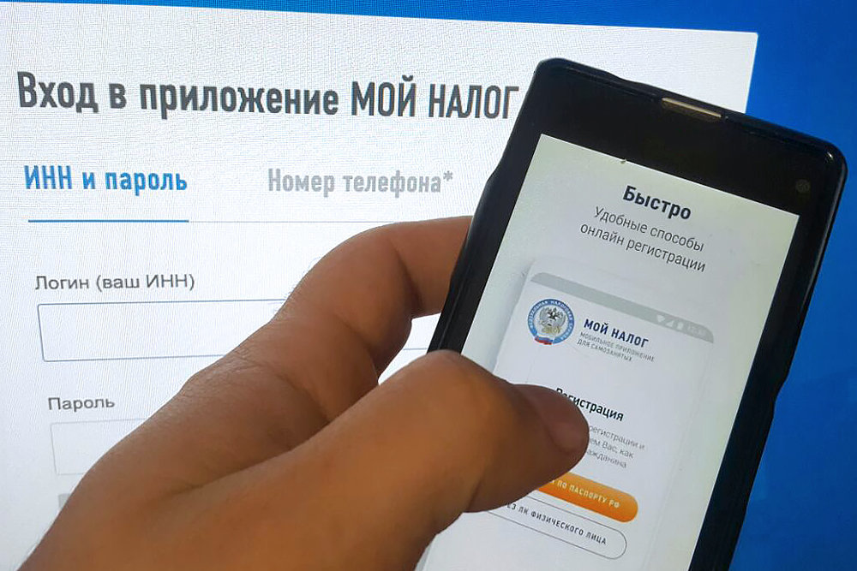
Шаг 3
Помощь в регистрации в приложении «Мой налог»
Помочь скачать на свое мобильное устройство специальное приложение «Мой налог» . Оно доступно абсолютно бесплатно в AppStore и Google Play. Также на сайте Федеральной налоговой службы РФ есть его веб-версия.

Slide 13

Шаг 4
Направить информацию о получателе в Центр «Мой бизнес» для включения в образовательные программы
Азбука предпринимателя
Вебинар для самозанятых
Программы наставничества
Главная задача – помочь самозанятому адаптироваться в мире бизнеса

Slide 14
Телефоны для информации:
Центр «Мой бизнес»
8 (800) 200-14-45
Управление развития бизнеса Министерства экономического развития, инвестиций, туризма и внешних связей Оренбургской области
(3532) 78-67-89
Образец текста
  Второй уровень
    Третий уровень
      Четвертый уровень
        Пятый уровень
СПАСИБО

